Slide 1
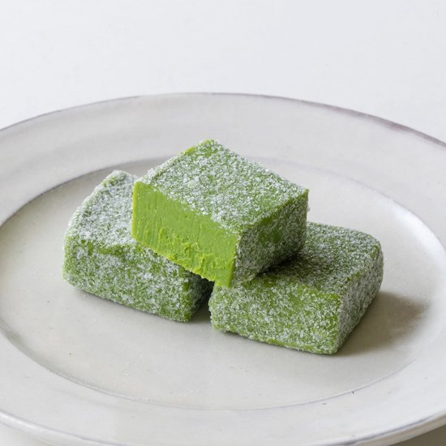
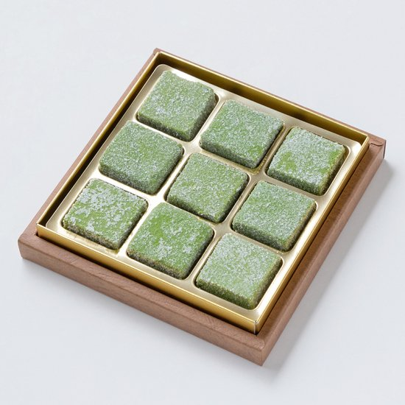
私は有限会社いさみやの
畠山憲之さんを推薦致します。
畠山さんのメインプレゼンテーションを拝見させて頂きこだわりを持った商品を家族に食べさせたいと思い「和なまちょこ」を注文させて頂きました。
商品が届き箱を開けると洋菓子をイメージさせるパッケージに意表をつかれましたが逆に記憶に残りました。
そして家族で試食した感想は濃厚な味わいと抹茶の旨味がギュット詰まったとっても美味しい味でした。
商品だけでなく同封されていました美味しく頂ける案内も畠山さんの優しい人柄を感じました。その素晴らしい「和なまちょこ」を販売されている畠山憲之さんを私は推薦致します。
令和5年2月24日
株式会社ユニバースプロダクツ
福士 利明

